Slide 1
KOMUNIKACE RODIČ/HRÁČ - TRENÉR (- ŠKOLA)

Slide 2
OBECNÉ MYŠLENKY
KOMUNIKACE = VÝMĚNA INFORMACÍ
INTRAPERSONÁLNÍ "K" = "povídám si sám se sebou" ☺ "K" v myšlenkách
INTERPERSONÁLNÍ "K" = 2 a více lidí obousměrně
SKUPINOVÁ "K" = v sociální skupině (např. internet, resp. WAp skupina,
mailová korespondence, atp.)
MASOVÁ "K" = jednosměrná "K" k většímu počtu lidí (reklama, v přeneseném smyslu = T vs. hráči)
DĚLENÍ
verbální = "K" slovem nebo písmem
nonverbální = "K" pomocí gest/těla ("řeč těla",
mimika, haptika)
vizuální = "K" pomocí vizuálních sdělovacích
prostředků (mety)

Slide 3
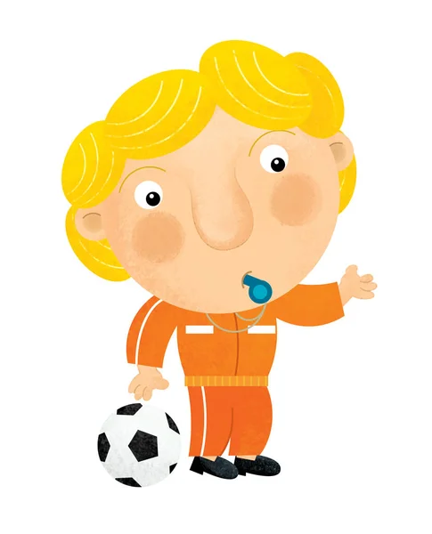
OBECNÉ MYŠLENKY
KOMUNIKACE = NEDÍLNÁ SOUČÁST trenérského "řemesla" !!
TRENÉR ⬄ HRÁČ
TRENÉR ⬄ RODIČ
TRENÉR ⬄ ŠKOLA
je třeba si uvědomit, že jsme určitými VZORY (veřejně známá osoba☺)
ukazujeme jak se chovat
ukazujeme jak se dá/má komunikovat
ukazujeme svou připravenost
ukazujeme svou profesionalitu

Slide 4
OBECNÉ MYŠLENKY
CO JE DNES VELKOU "KONTRAINDIKACÍ" SMĚREM KE KOMUNIKACI..?
internet, PC/mobil hry, sociální sítě
A PROČ..?! CO SE DÍKY TOMU DĚJE..?!
MÁLO SE ČTE a PÍŠE
HORŠÍ GRAMOTNOST ☹
ZHORŠUJE SE KVALITA PSANÉHO I MLUVENÉHO SLOVA ☹
GRAMATIKA PLÁČE ☹

Slide 5
KONKRÉTNÍ MYŠLENKY
ŘEČ TĚLA
používáme, aniž bychom si uvědomovali = proto je to pravdivá "K"
postavení celého těla
postavení/položení rukou
postavení/položení nohou
pohled/oči
POZOR NA "ŘEČ TĚLA" během TJ nebo utkání
https://mocvedomi.cz/16-tajemstvi-reci-tela-co-o-vas-prozradi-neverbalni-komunikace/

Slide 6
KONKRÉTNÍ MYŠLENKY
RODIČ + ROLE RODIČE
Je potřeba přijmout fakt, že prvním "mentálním koučem" dítěte je rodič. Druhé místo často obsadí učitel/ka.
A na třetím místě bývá trenér.
I když..
Jak tedy vnímat rodiče, když víme, že jsou základem výchovy dětí, které na hřišti i mimo něj vedeme?
partner
spolupracovník
rival v "lásce" dítěte
????

Slide 7
KONKRÉTNÍ MYŠLENKY
Pokud se dokážeme s rodiči naladit
na společnou partnerskou notu,
může to mít blahý vliv zejména na ty,
o které nám jde nejvíce,
tedy na hráče samotné

Slide 8
KONKRÉTNÍ MYŠLENKY
KDYŽ TO FUNGUJE V KABINĚ
(dtto s rodiči)
=
BUDE TO FUNGOVAT I NA HŘIŠTI

Slide 9
KONKRÉTNÍ MYŠLENKY
SETKÁVÁNÍ SE / SCHŮZKY S RODIČI
PRAVIDELNÉ SETKÁVÁNÍ je ZÁKLAD !!
informovanost => organizační i metodický obsah
vytváření si vztahu = potřebujeme se navzájem !!
řešení problémů, resp. předcházení problémům
přenos myšlenek = proč děláme "to či ono" !! VIZE, FILOSOFIE, VNÍMÁNÍ
interval = 4 - 5 setkání/sezónu (+ dle potřeby/uvážení)
začátek sezóny (srpen/září) = program podzimní části
vánoční posezení (prosinec)
začátek 2. poloviny sezóny (únor/březen) = program jarní části
dokopná (červen) = ukončení sezóny + info k té následující

Slide 10
KONKRÉTNÍ MYŠLENKY
SETKÁVÁNÍ SE / SCHŮZKY S RODIČI
UJASŇOVÁNÍ JE DŮLEŽITÉ = jde o to, aby měli rodiče dostatek informací
trenéři mohou mít pocit, že je to NAPROSTO JASNÉ/SAMOZŘEJMÉ, ale rodiče to tak nemusí vnímat = což naopak zase nemusí vědět trenéři = ZAČAROVANÝ KRUH
ideální by bylo, aby se rodiče na informace, které neví, ptali sami
=> ale jak mohou rodiče vědět, co neví..?! ☺
PROTO JE TŘEBA, ABY TRENÉŘI BYLI NOSITELI TĚCHTO INFORMACÍ
a rodiče měli prostor se ptát/zjišťovat/ujasňovat si společný směr

Slide 11
KONKRÉTNÍ MYŠLENKY
"K" přes SOCIÁLNÍ SÍTĚ/ELEKTRONICKÁ
V DNEŠNÍ DOBĚ ZCELA NORMÁLNÍ = NEBÁT SE TOHO !!
ALE..
NESMÍ být tou hlavní a jedinou !!
důležitá kvalita této komunikace (formální i obsahová stránka)
je třeba se vyvarovat češtinských/gramatických chyb
T -> H = "výchova" hráče
T -> R = úcta + "profesionalita"

Slide 12
KONKRÉTNÍ MYŠLENKY
"K" přes SOCIÁLNÍ SÍTĚ/ELEKTRONICKÁ
"POMOCNÍK"
rychlý hromadný prostředek k informování (např. rušení TJ, akcí, atp.)
zjišťování některých informací (např. vypadne doprava = rychlé řešení)
zasílání zajímavých/inspirativních videí či odkazů ke "vzdělávání" rodičů nebo i hráčů (např. přeposlání odkazů z FAČRu, PKFS = info ke stravování, spánku, inspirativní ftb videa, atp.)
fotky či videa ze soustředění či turnajů

Slide 13
KONKRÉTNÍ MYŠLENKY
"KONKRÉTNÍ PŘÍKLADY KOMUNIKACE"
ZÍTRA ODJEZD V 7.15 ZE HŘIŠTĚ.KDO
TAM BUDE? KOLIK AUT?
DÍKY/DÍKY
NASHLE
JO (JOJO) / JJ
DOBREJ
DOBRÝ DEN/AHOJ,
ZÍTRA JE ODJEZD ZE HŘIŠTĚ V 7.15.
PROSÍM O INFORMACI, KOLIK KLUKŮ
POJEDE, PŘÍPADNĚ KOLIK BUDE AUT.
DĚKUJI
DĚKUJI
NASHLEDANOU
ANO
DOBRÝ DEN

Slide 14
SHRNUJÍCÍ MYŠLENKY
KOMUNIKACE "FACE 2 FACE" = NEJOSOBNĚJŠÍ ZPŮSOB "K"
K BUDOVÁNÍ VZÁJEMNÉ DŮVĚRY JE ZCELA ZÁSADNÍ
CHCEME-LI ÚCTU a DŮVĚRU OD RODIČŮ = MUSÍ ONI CÍTIT TU NAŠI
UMĚNÍ DĚKOVAT

Slide 15
DĚKUJI ZA POZORNOST

